Slide 1

RL 스터디
6 회차

Slide 2
goal ? 이란
V vs G
State => Value 근사가 이루어지는데 벨만 방정식으로 인해 Value 공간은 실제 Goal 공간과 유사해짐
Goal 말 그대로 가고자 하는 목표
그렇다면 State 와 Goal을 동시에 주어 준다면 Value 근사가 더 잘 이루어지지 않을ㄲ

Slide 3
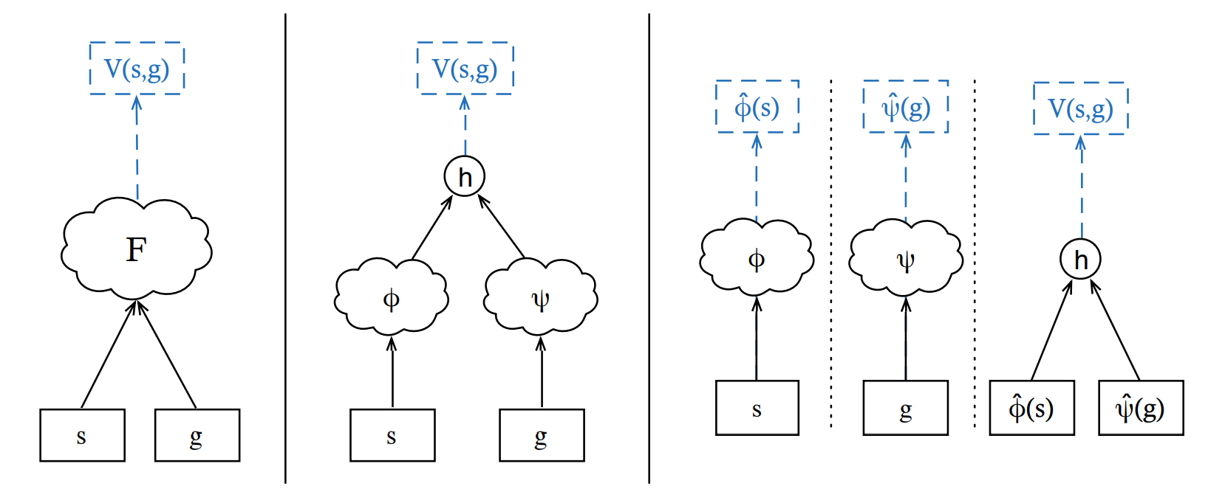
UVFA – Universal Value Function Approximators
단순한 두 입력의 합으로 쓰는게 아니라 비선형 함수를 거친 후 내적 함수를 통해 계산된 값을 이용
Goal 과 State 계산 첫째 layer 는 가중치를 공유하여 그 연관성을 더욱 증가 시킬 수 있다.

Slide 4
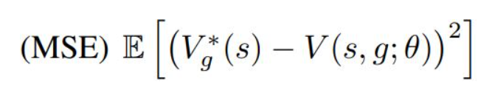
UVFA
첫번째 학습 방식
S,G를 인수로 넣고 바로 MSE 에러를 통해 학습
최적 정책과 어떤 temperature로 간 policy에 대해서 goal의 평균 기대 할인 보상을 타겟으로 사용

Slide 5
UVFA
두번째
Vg* 함수로 얻는 데이터 매트릭스를 행렬 분해를 통한 low rank approximation을 거친 값에 대해서 각각
S 함수와 G 함수를 다변량 회귀를 진행

Slide 6
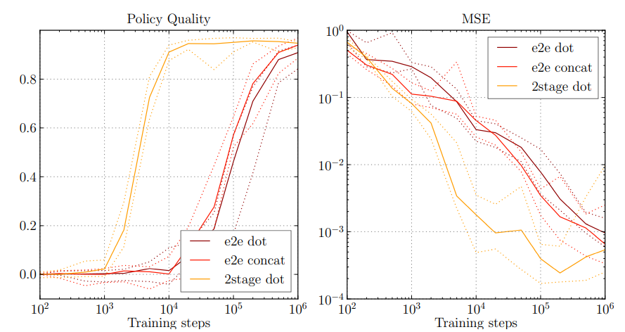
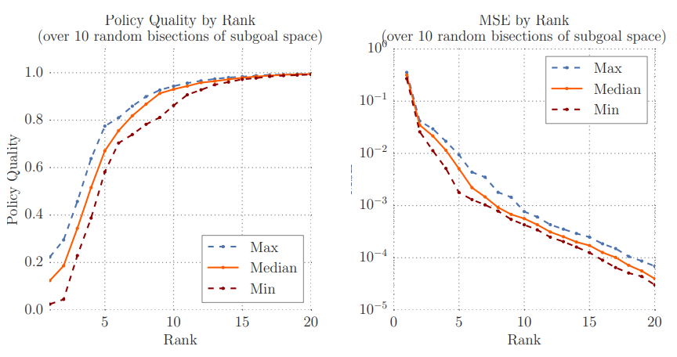
UVFA

Slide 7
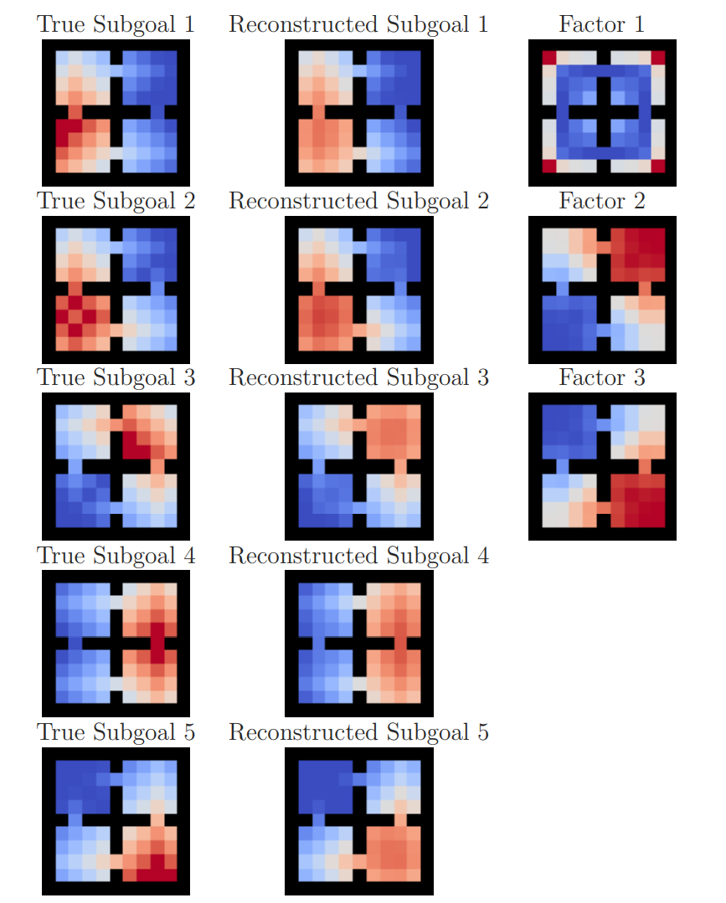
UVFA

Slide 8
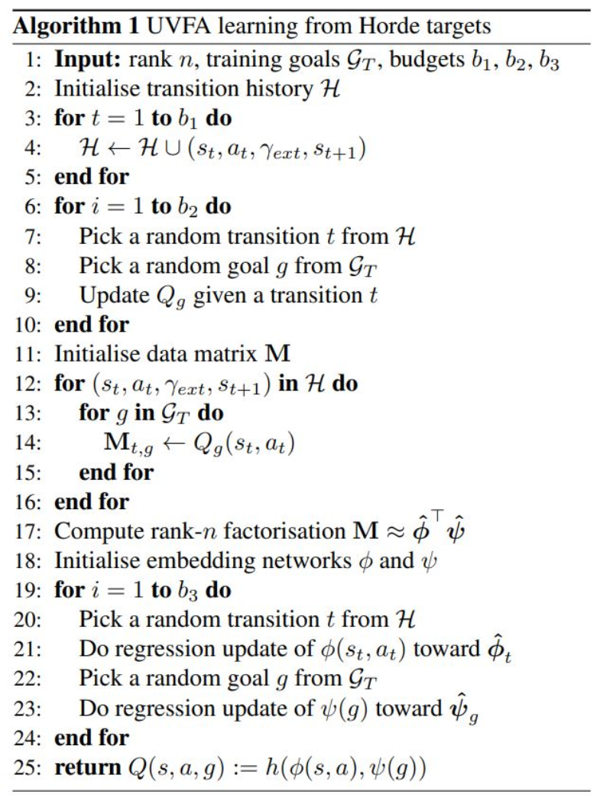
UVFA 알고리즘
Trasition 추출을 통한 Qg 함수 학습
이를 바탕으로 M 제작
이를 s, g 임베딩 네트워크를 학습

Slide 9
HER
희소 보상 환경에서 에이전트는 무엇을 보고 따라가야 하는가?
보상에 도달하지 못하면 보상근처에 얼마나 가더라도 다 소용없는 일이 된다 + 그쪽으로 안 가려고 한다.
해결 방식 =>
보상을 새롭게 설정 reward shap
이미테이션 학습
호기심 기반 학습
하지만 인간은 다르다. 농구 골대에 공을 넣는다 하면 골대 근처에서 실패하면 그 근처로 던지려고 시도한다.
=> 목표 기반 학습

Slide 10
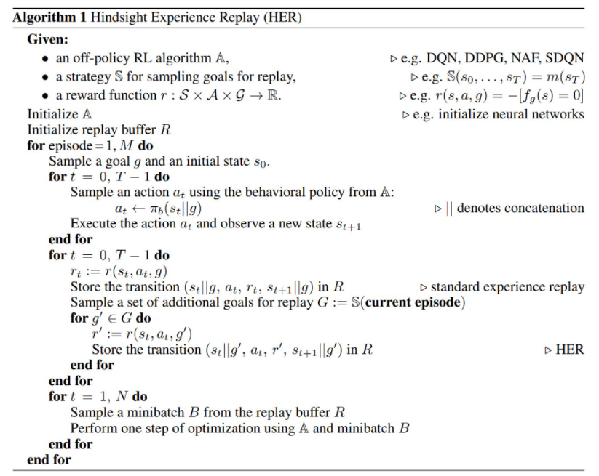
HER 알고리즘
State, goal 을 인풋
학습
Transition 저장
다시 transition에 대해 goal 다시 계산
반복

Slide 11
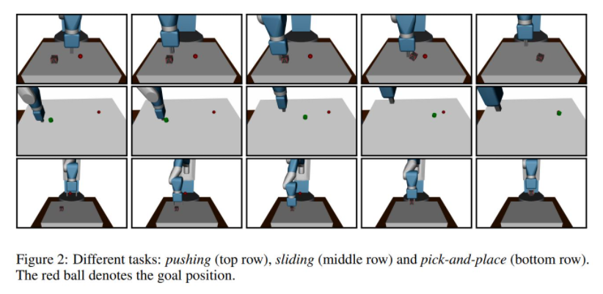
학습 환경

Slide 12

골 설계
State는 물리엔진에서 주어지는 여러가지 속도나 가속도 위치 등의 요소
골은 오브젝트의 위치를 나타내며 보상
아래는 목표를 잡고 학습할 때의 보상

Slide 13
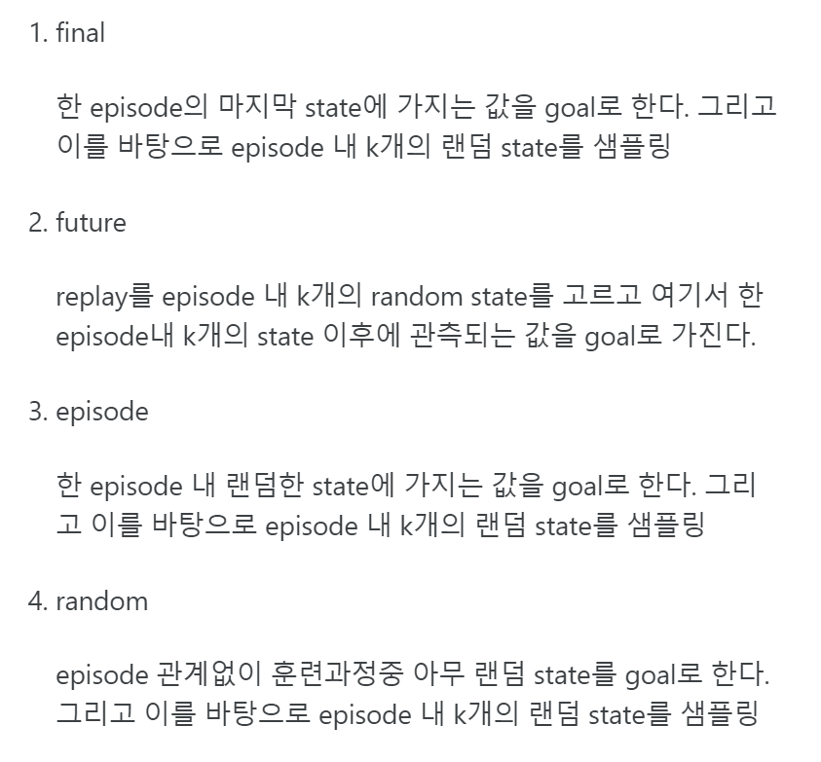
Goal 재 설계

Slide 14
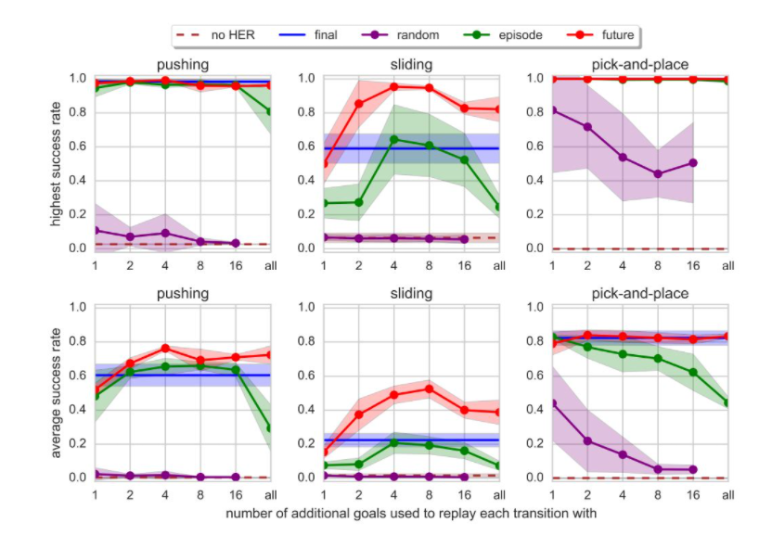
성능

Slide 15
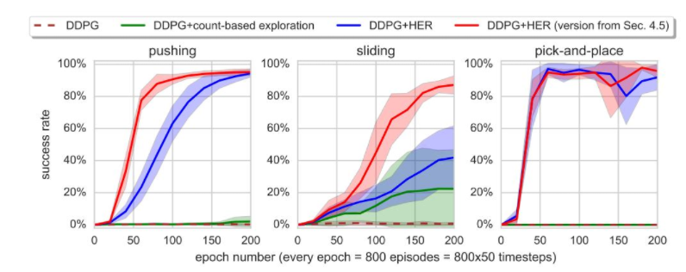
성능

Slide 16
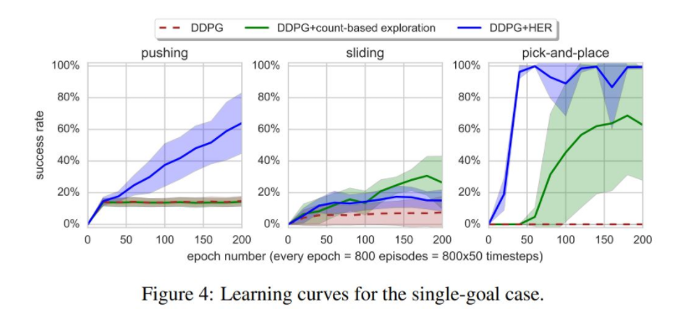
성능

Slide 17
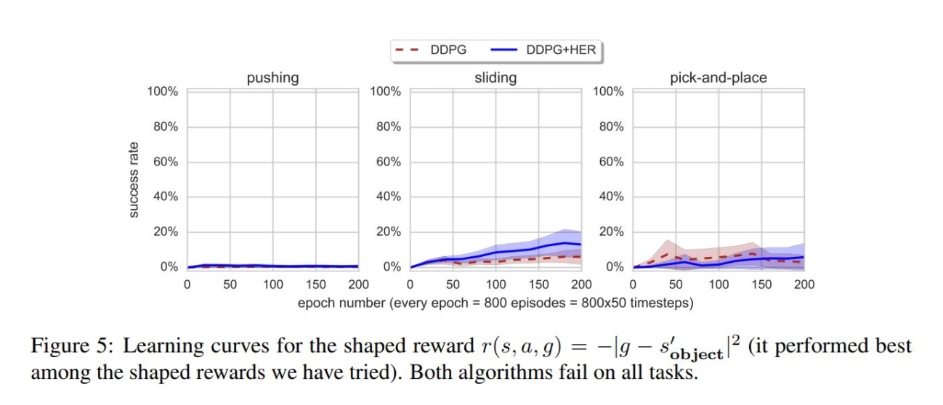
Goal 에 따른 보상 설계 +

Slide 18
Goal 에 따른 보상 설계 +
보상함수와 실제 성공간의 괴리가 존재한다
패널티가 주어질 경우 아무런 행동을 하지 않는 방향으로 학습되는 경우도 존재

